Slide 1
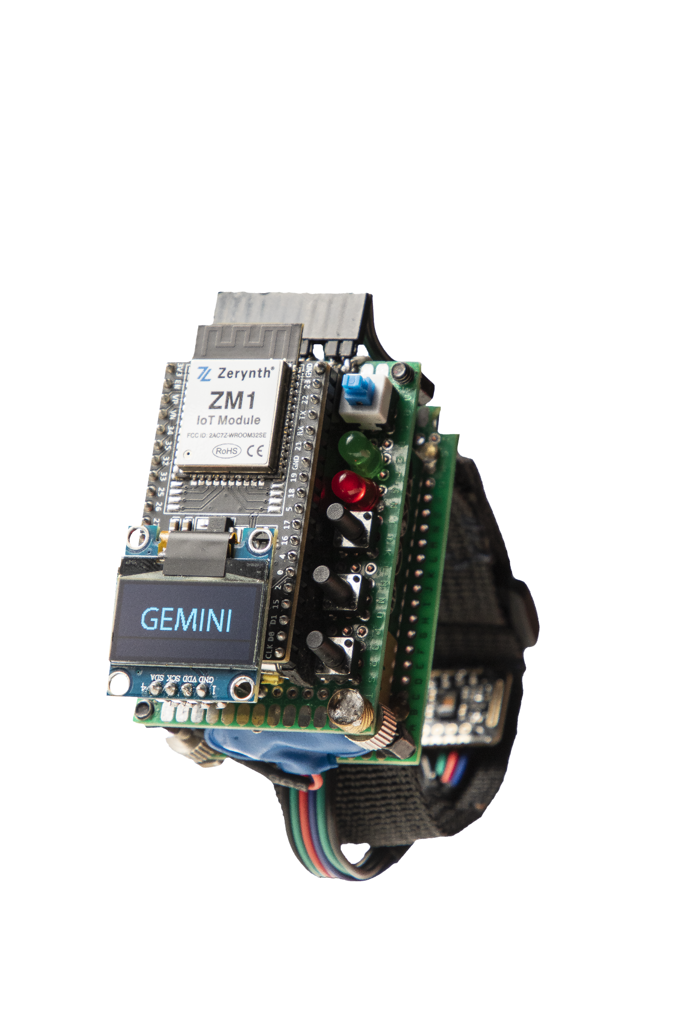
Presentazione del progetto: Gemini
Gruppo 10 • 18/05/2022

Slide 2
Idea
Mancanza di dispositivi smart per il controllo della salute dei propri cari
↓
Due braccialetti gemelli (Gemini) che comunicano tra di loro i dati della persona.

Slide 3
I dati monitorati
Battito Cardiaco
Utile per lo stato di salute e del benessere fisico
Ossigenazione del sangue
Da tenere in conto per monitorare lo stesso e anche l’andamento di COVID-19
Temperatura Corporea

Slide 4
Realizzazione

Slide 5
Dispositivi utilizzati
Display OLED
Pulsossimetro
Termistore
Led di stato
Buzzer e feedback aptico
Bottoni

Slide 6
Display OLED
Abbiamo utilizzato il display SSD1306 (pilotato con protocollo I2C) per poter leggere a schermo, con una UI efficace, i nostri dati oppure i dati del braccialetto gemello(Gemini).
Pulsossimetro
É il cuore dei nostri dispositivi Gemini: grazie al MAX30102, riusciamo a monitorare sia la saturazione dell’ossigeno (SPO2) che il battito cardiaco.

Slide 7
Termistore
É il modo più semplice per poter monitorare in rapidità la propria temperatura corporea e quella dei propri cari.
Led di stato
Grazie ai led di stato(verde e rosso) abbiamo un feedback immediato riguardo i dati letti.
Vista la fascia di utenza che andrà ad utilizzare i Gemini, è importante garantire una UX semplice e di facile interpretazione.

Slide 8
Buzzer e feedback aptico
Ancora una volta, uno tra i nostri obiettivi principali era quello di rendere semplice e familiare(per quanto possibile), l’utilizzo dei Gemini. Per questo motivo, abbiamo previsto un buzzer e un feedback aptico atti a segnalare l’avvenuta lettura dei dati
Bottoni
3 funzionalità:
Trillo, per inviare un feedback aptico al secondo Gemini
Lettura dei propri dati
Lettura dei dati del secondo Gemini

Slide 9
Protocolli utilizzati
I2C
HTTP
MQTT
ADC

Slide 10
I2C
É il protocollo che ci permette di pilotare sia il display OLED che il pulsossimetro.
Per essi, abbiamo realizzato i driver.
HTTP
Con HTTP inviamo i dati al server PHP che li elabora e li salva all’interno di un database dedicato.
Il server all’occorrenza restituisce i dati del dispositivo Gemini.

Slide 11
MQTT
Con MQTT comunichiamo i dati raw, letti dal pulsossimetro, al nostro script .py che gira sul nostro server. Lo script li elabora e ce li restituisce.
ADC
Con ADC leggiamo il valore di resistenza del termistore, così da poter valutare la temperatura corporea.

Slide 12
Conclusioni
Traiamo le conclusioni sul nostro progetto

Slide 13
Grazie per l’attenzione

